Slide 1
LA NAZIONALIZZAZIONE NEL LITORALE

Slide 2
E NEL LITORALE?
NEL LITORALE ACCADONO LE STESSE COSE DEL RESTO DELL’AUSTRIA = NEL CORSO DELLA SECONDA META’ DELL’800: PRESA DI COSCIENZA NAZIONALE DELLE POPOLAZIONI SLAVE, SLOVENI E CROATI → CONFLITTO CON LA KULTURNATION ESISTENTE, CIOE’ QUELLA ITALIANA
DIFFERENZE NEL POPOLAMENTO + IDEA DI NAZIONE

Slide 3
ISOLE NEL MARE?
POPOLAMENTO: COME IN ALTRE PARTI DELL’IMPERO ASBURGICO, CONFLITTO NAZIONALE PRENDE FORMA ANCHE DI UN CONFLITTO FRA CITTA’ E CAMPAGNA: VEDI BOEMIA (Praga tedesca), GALIZIA (Leopoli/Lemberg/Lwow/L’viv) polacca, campagne ucraine), CARNIOLA (Lubiana/Laibach, Maribor/Margburg, Celje/Cilli/Celle, campagne slovene), CROAZIA (Zagreb/Agram) → METAFORA DELLE “ISOLE” NEL “MARE”
NELLE altre zone della monarchia asburgica, contrapposizione risolta con la “conquista” della città da parte delle campagne; nella VG città conservano una maggioranza italiana, MA SI CREA BORGHESIA SLAVA CHE SFIDA QUELLA ITA (in particolare a ts)
IDEA DI NAZIONE: PRESSO PATRIOTI ITA, VOLONTARISTA = NAZIONALITA’ COME SCELTA → PARTE DELL’ITALIANITA’ ADRIATICA FRUTTO DI PROCESSI DI INTEGRAZIONE/ASSIMILAZIONE
PRESSO PATRIOTI SLAVI, ETNICA → RADICAMENTO NEL SANGUE DIFESA DALL’ASSIMILAZIONE
TRATTI COMUNI: INTOLLERANZA E MITO AUTOCTONIA (romani ←→ illiri protoslavi)

Slide 4
NAZIONE CITTADINA E NAZIONE CAMPAGNOLA?
DEFINIZIONE DI CARLO SCHIFFRER (Sguardo storico sui rapporti fra italiani e slavi nella VG ) FIERAMENTE OSTEGGIATA DA ATTUALI STORICI SLO E CRO
AUTORAPPRESENTAZIONE IN CHIAVE DI SUPERIORITÀ CULTURALE E NON APPLICABILE AI CENTRI MAGGIORI (Trieste, Gorizia, Fiume, in parte Pisino), MA FONDATA A LIVELLO GENERALE : PER CULTURA POLITICA ITA NELL’ATTIBUZIONE DI UN TERRITORIO MISTO CONTA LA RETE DELLE CITTÀ, CON I RISPETTIVI CONTADI AGRICOLI; PER CULTURA POLITICA SLO E CRO CONTA L’ESTENSIONE DELLE AREE RURALI CHE NUTRONO LE CITTÀ: DUE VISIONI POSTE ESPLICITAMENTE A FONDAMENTO DI RISPETTIVE RIVENDICAZIONI TERRITORIALI

Slide 5
posta del gioco politico : conquista delle istituzioni
ISTITUZIONI LOCALI = chiavI del potere → influiscono direttamente sui processi di nazionalizzazione = scuole, apparato amministrativo → chi controlla le istituzioni ha a propria disposizione un’arma formidabile nella competizione nazionale
atteggiamento comune a tutti i gruppi nazionali nell’eu centro-orientale, (= formati all’interno dei grandi imperi plurinazionali) : conquista delle istituzioni locali in ambito imperiale → formazione di stati nazionali come stati per un GRUPPO NAZIONALE, attraverso i quali QUELLA NAZIONE realizza se’ stessa → stati di proprieta’ di quellA NAZIONE = STATI PER LA NAZIONE
altre NAZIONI compresenti sul territorio = anomalia da correggere attraverso la politica (vasta gamma, dallo scarso rispetto dei diritti fino all’espulsione o eliminazione)

Slide 6
CIASCUNO DAI SUOI
CIASCUNO DAI SUOI (avvocato, bottegaio, farmacista, giornalaio, sarto…) = MOTTO DEI PATRIOTI CECHI → SOCIETÀ PLURINGUI SI SEGMENTANO IN MONDI CHIUSI AUTOSUFFICENTI = SEPARATI IN CASA → MODELLO SI DIFFONDE IN TUTTO L’IMPERO → RETI ASSOCIATIVE SU BASE NAZIONALE CHE COPRONO TUTTI ASPETTI ESISTENZA: sale di lettura, circoli sportivi, bande, filodrammatiche, bocciofile, società alpinistiche o filateliche…
PISINO: 48 ASSOCIAZIONI SU 3/4.000 ABITANTI

Slide 8
ITALIANITA’ ADRIATICA E SLAVISMO ADRIATICO
NASCONO NELLA MEDESIMA FASE STORICA (italianità prima) E SI SVILUPPANO PER DIFFERENZA, INTRECCIANDOSI E CONFLIGGENDO PER LA CONQUISTA SIA DELLE MASSE CHE DELLE ISTITUZIONI
ALTERNANO MOMENTI DI AFFERMAZIONE CON ALTRI DI CRISI, SEGUENDO RITIMI DIVERSI A SECONDA DELLE SUB-AREE REGIONALI: DALMAZIA, FIUME, ISTRIA, TRIESTE, DALLA META’ ‘800 ALLA META’ 900 → ASSESTAMENTO SOLO ANNI ‘60 DEL ‘900

Slide 9
DALMAZIA
FINO AGLI ANNI '40, I PIONIERI DEI MOVIMENTI NAZIONALI SIMPATIZZANO LARGAMENTE : NICCOLÒ TOMMASEO (da Sebenico) INTELLETTUALE E POETA BILINGUE, IN ITALIANO E CROATO: ALFIERE DEL RISORGIMENTO IN ITALIA MA ANCHE DELLA CONVIVENZA FRA ITALIANI E SLAVI IN DALMAZIA + ESCLUDE DALMAZIA DA UNIFICAZIONE PENISOLA ITALIANA.
POI, CLASSE DIRIGENTE DI ORIGINE COMPOSITA MA DI LINGUA E CULTURA ITALIANA, COMINCIA DIVIDERSI
UNA PARTE, INIZIALMENTE PREVALENTE ← MAGGIOR PESO SOCIALE E BILINGUE (ITALIANO = LINGUA D'USO DEI CETI DIRIGENTI + SLAVO-DALMATICO PER LE CLASSI POPOLARI): ELABORA IDEOLOGIA AUTONOMISTA = CONTINUITÀ CON LE TRADIZIONI MUNICIPALI, RIFIUTA AGGREGAZIONE ALLA CROAZIA (ungherese) + CERCA DI CONSERVARE EQUILIBRI DI POTERE CONSOLIDATI.

Slide 10
TOMMASEO E BAJAMONTI
NICCOLò TOMMASEO 1802-1874
COLLABORATORE DI MANIN DURANTE LA RIVOLUZIONE 1848,
ROMANZIERE, RACCOLTA DI Canti popolari toscani, corsi, illirici e greci
AUTORE DEL PRIMO DIZIONARIO DELLA LINGUA ITALIANA
ANTONIO BAJAMONTI 1822-1891, PER VENT’ANNI SINDACO DI SPALATO
LEADER DEL PARTITO AUTONOMISTA

Slide 11
IL PRECEDENTE DALMATA
ALTRO SEGMENTO INVECE, D'ESTRAZIONE MEDIO-PICCOLO BORGHESE, CERCA NUOVA LEGITTIMITÀ NELL'INCIPIENTE MOVIMENTO NAZIONALE SLAVO → PROPUGNA L'ANNESSIONE DELLA DALMAZIA ALLA CROAZIA QUALE PREMESSA PER UNA FORTE INTEGRAZIONE CON IL RETROTERRA.
TERZA GUERRA D'INDIPENDENZA : VOCI DI POSSIBILI SBARCHI DELLE TRUPPE ITALIANE IN DALMAZIA DURANTE LA ATTIZZANO SENTIMENTI ITALOFOBI IN ALCUNE PARTI DELLA POPOLAZIONE CROATA
NAZIONALIZZAZIONE DELLE MASSE + ALLARGAMENTO SUFFRAGIO: RAFFORZAMENTO DEL MOVIMENTO NAZIONALE CROATO → CONQUISTA DELLE CITTÀ MENO ZARA : UN CAMPANELLO D’ALLARME DA PARTE DEGLI ALTRI ITALIANI D'AUSTRIA
→ PARTITO AUTONOMISTA, DIVENTA PARTITO ITALIANO, ANCHE SE NON IRREDENTISTA

Slide 12
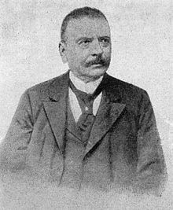
IDILIO FIUMANO MAGIARO
GOVERNO RISPETTOSO DELL’AUTONOMIA + MUNICIPALE DIFENSORE DALLE RIVENDICAZIONI CROATE + GRANDI INVESTIMENTI: FERROVIE + AMPLIAMENTO DEL PORTO + UNGARO/CROATA + SVILUPPO INDUSTRIALE (cantieri e silurificio) → TASSO DI INCREMENTO TRAFFICI SUPERIORE A TS + DECOLLO DEMOGRAFICO: 1869, MENO DI 18.000, nel 1900 più di 38.000, cui se ne aggiungono altri 10.000 nel 1910 → FIUME SECONDO CENTRO URBANO DEL REGNO D’UNGHERIA, DOPO BUDAPEST
Giovanni Ciotta (origini livornesi), sindaco degli anni d’oro (1872-1896)

Slide 13
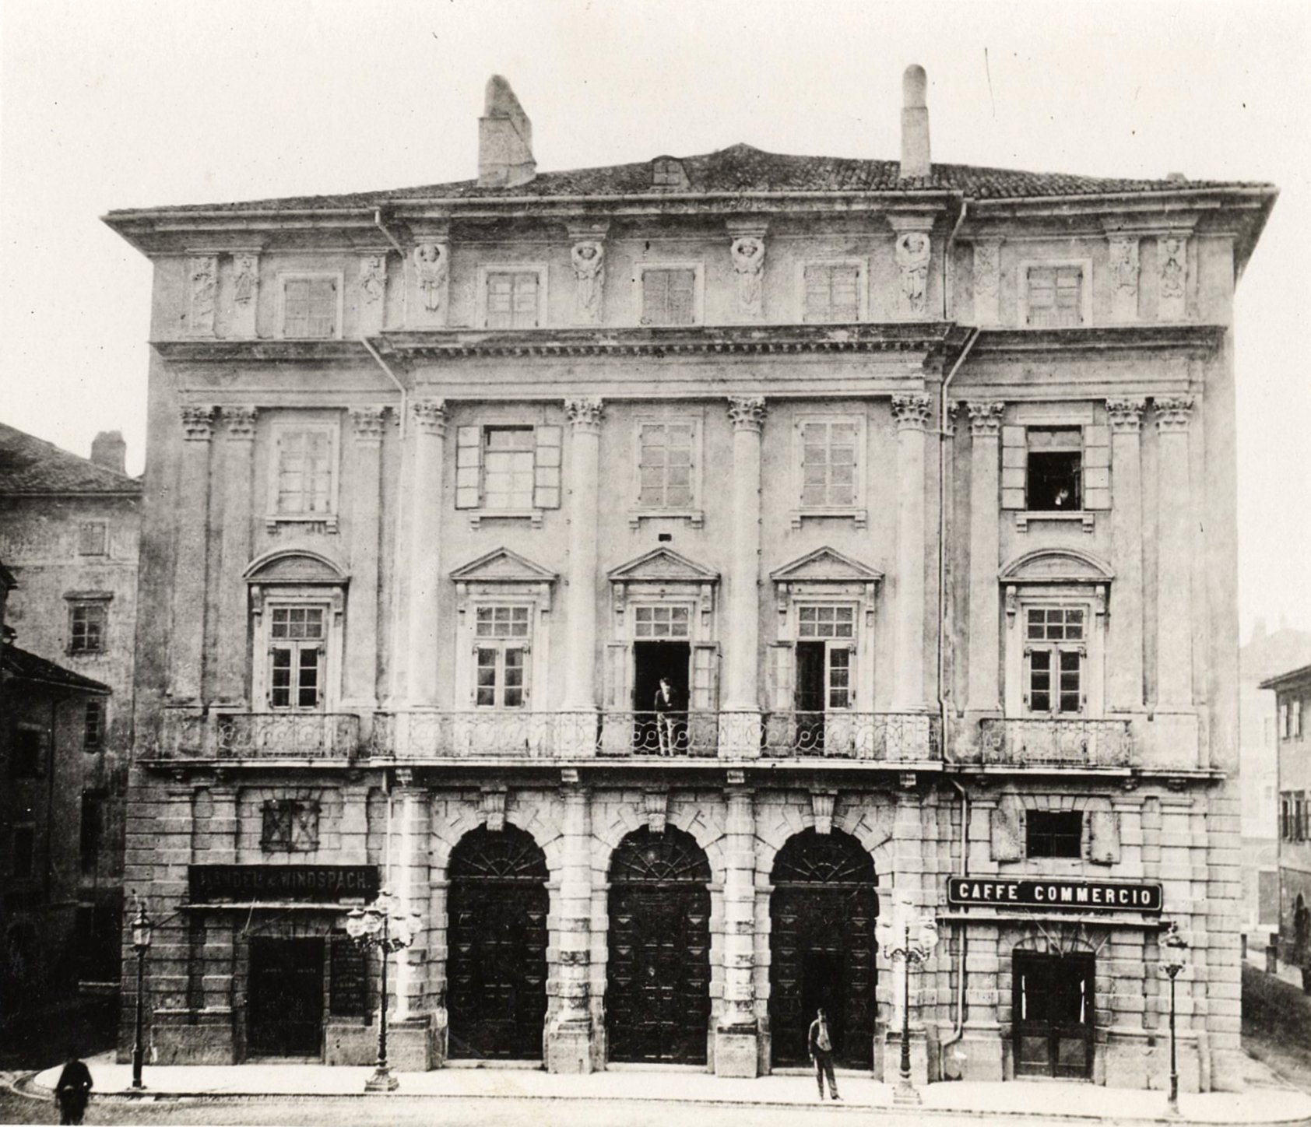
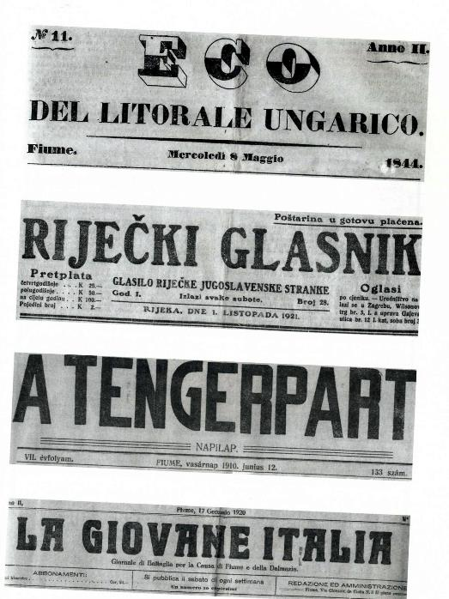
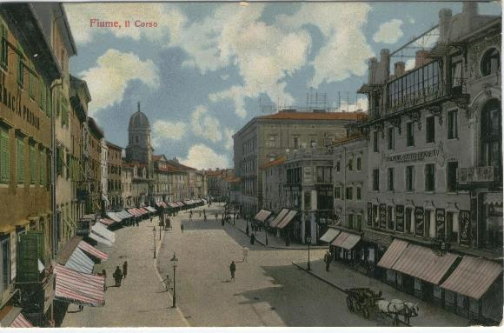

Slide 14
FINE DELL’IDILIO
1896 : GOVERNO BÁNFFY: ESTENDERE ANCHE A FIUME LEGGI UNGHERESI RIGUARDANTI L’ISTITUZIONE DI UNA GIUNTA AMMINISTRATIVA E NUOVE DISPOSIZIONI IN MATERIA DI ISTRUZIONE POPOLARE, SENZA PREVIO CONSENSO DELLA RAPPRESENTANZA COMUNALE, COME DISPOSTO DAGLI ACCORDI MAGIARO-FIUMANI DEL 1883 ← GOVERNO NON È PIÙ DISPOSTO A SUBORDINARE SOVRANITÀ DELLO STATO AI CAPRICCI DI UN’AUTORITÀ LOCALE (ANACRONISMO) + MAGIARI STRANIERI A FIUME → MODERNIZZAZIONE POLITICA: RAZIONALITÀ AMMINISTRATIVA + TRASFORMAZIONE DELLA SCUOLA IN VEICOLO DI MAGIARIZZAZIONE
REAZIONE: FONDAZIONE PARTITO AUTONOMISTA: DIFESA DIRITTI STORICI E IDENTITÀ CULTURALE ITALIANA → NAZIONALIZZAZIONE DI MASSA FIUMANA, MA NON IRREDENTISTA
IRREDENTISTI SOLO PICCOLO GRUPPO DI GIOVANI

Slide 15
MICHELE MEYLENDER E RICCARDO ZANELLA

Slide 16
ISTRIA
SVILUPPO ASSOCIAZIONISMO SLO E CRO FAVORISCE PROMOZIONE SOCIALE NELLE CAMPAGNE: COLONI SLAVI ACQUISTANO TERRE GRAZIE A SOSTEGNO CASSE RURALI E COOP
A LIVELLO POLITICO, CONTRASTI PRINCIPALI SULL’USO DELLA LINGUA E AMMINISTRAZIONE COMUNI
LINGUA: RICHIESTA BILINGUISMO NELLE AMMINISTRAZIONI: OTTENUTA A LIVELLO COMUNALE, MAI NELLA DIETA
CONQUISTA DEI COMUNI : SISTEMA ELETTORALE AVVANTAGGIA GLI ITA, MA LA SUA EVOLUZIONE OFFRE SPAZIO AGLI SLA, CHE IN MOLTE ZONE SONO MAGGIORANZA NUMERICA → SIMBOLO 1886 = CONQUISTA CROATA DEL COMUNE DI PISINO → CONTROLLO DEI COMUNI = POSSIBILITA’ DI INTERVENIRE DIRETTAMENTE SU DUE TEMI “CALDI”: SCUOLE E CENSIMENTI

Slide 17
SCUOLE
A METÀ ‘800 SCUOLE ELEMENTARI PUBBLICHE NELLE CITTÀ E NEI BORGHI ITALIANE O (MENO) TEDESCHE – IN CAMPAGNA ISTRUZIONE ELEMENTARE CURATA DAI SACERDOTI, SPESSO IN SLO E CRO
GINNASI ITALIANI O TEDESCHI, CON RIPETUTE RICHIESTE ITA DI INCREMENTARE LE SCUOLE SUPERIORI
ISTRUZIONE SUPERIORE IN SLO E CRO NEI SEMINARI DI GO
DOPO 1867 ISTRUZIONE ELEMENTARE TUTTA AFFIDATA AI COMUNI
PRIMO GINNASIO CROATO A PISINO 1899

Slide 18
CENSIMENTI LINGUISTICI O ETNICI?
CENSIMENTI «ETNICI» : UNO DEGLI ARGOMENTI + DIFFICILI DA TRATTARE – LA LORO IMPORTANZA E’ ESSENZIALE IN UNO STATO PLURIETNICO ← DETERMINARE LA CONSISTENZA DELLE COMPONENTI NAZIONALI = PREMESSA INDISPENSABILE PER DECIDERE LE POLITICHE DA ATTUARE NEI SUOI CONFRONTI → CENSIMENTI OGGETTO DI SERRATA BATTAGLIA POLITICA → DATI DA CONSIDERARE CON GRANDE PRUDENZA
PRIMO PUNTO DA CONSIDERARE: CENSIMENTI OFFRONO L’IMMAGINE DI UNA DIVISIONE NETTA SU BASE LINGUISTICA, CHE VIENE FATTA IN GENERE CORRISPONDERE AD UNA DIVISIONE ETNICA: IN REALTA’ SITUAZIONE MOLTO + COMPLESSA ← LINGUA SOLO UNO DEGLI INDICATORI DELL’APPARTENENZA NAZIONALE → GENERALIZZAZIONE ILLEGITTIMA ; INOLTRE, FASCE CONSISTENTI DI POPOLAZIONE MISTILINGUE

Slide 19
LINGUA MATERNA O LINGUA D’USO?
I CENSIMENTI NELLO STATO AUSTRIACO CENSISCONO LA LINGUA D’USO E NON LA LINGUA MATERNA → NON L’ORIGINE NAZIONALE, MA LA PREVALENZA LINGUISTICA → FAVORISCONO LE NAZIONALITA’ DOMINANTI, CHE IMPONGONO LA PROPRIA LINGUA NEI RAPPORTI SOCIALI : TEDESCHI E , NEL LITORALE, ITALIANI
CHI GESTISCE IL CENSIMENTO PUÒ MANIPOLARE I DATI

Slide 20
CHI HA IMBROGLIATO?
PINGUENTE:
PRE-1886: ITALIANI 5.465 CROATI 4.858 SLOVENI 3.626
POST- 1886: ITALIANI 752 CROATI 12.185 SLOVENI 1.801
PISINO:
PRE-1886: ITALIANI 2.321 CROATI 12.259
POST-1887: ITALIANI 1.454 CROATI 13.251
TRIESTE 1910
SECONDO IL COMUNE: SLOVENI 36.208
SECONDO LUOGOTENENZA: SLOVENI 56.910

Slide 21
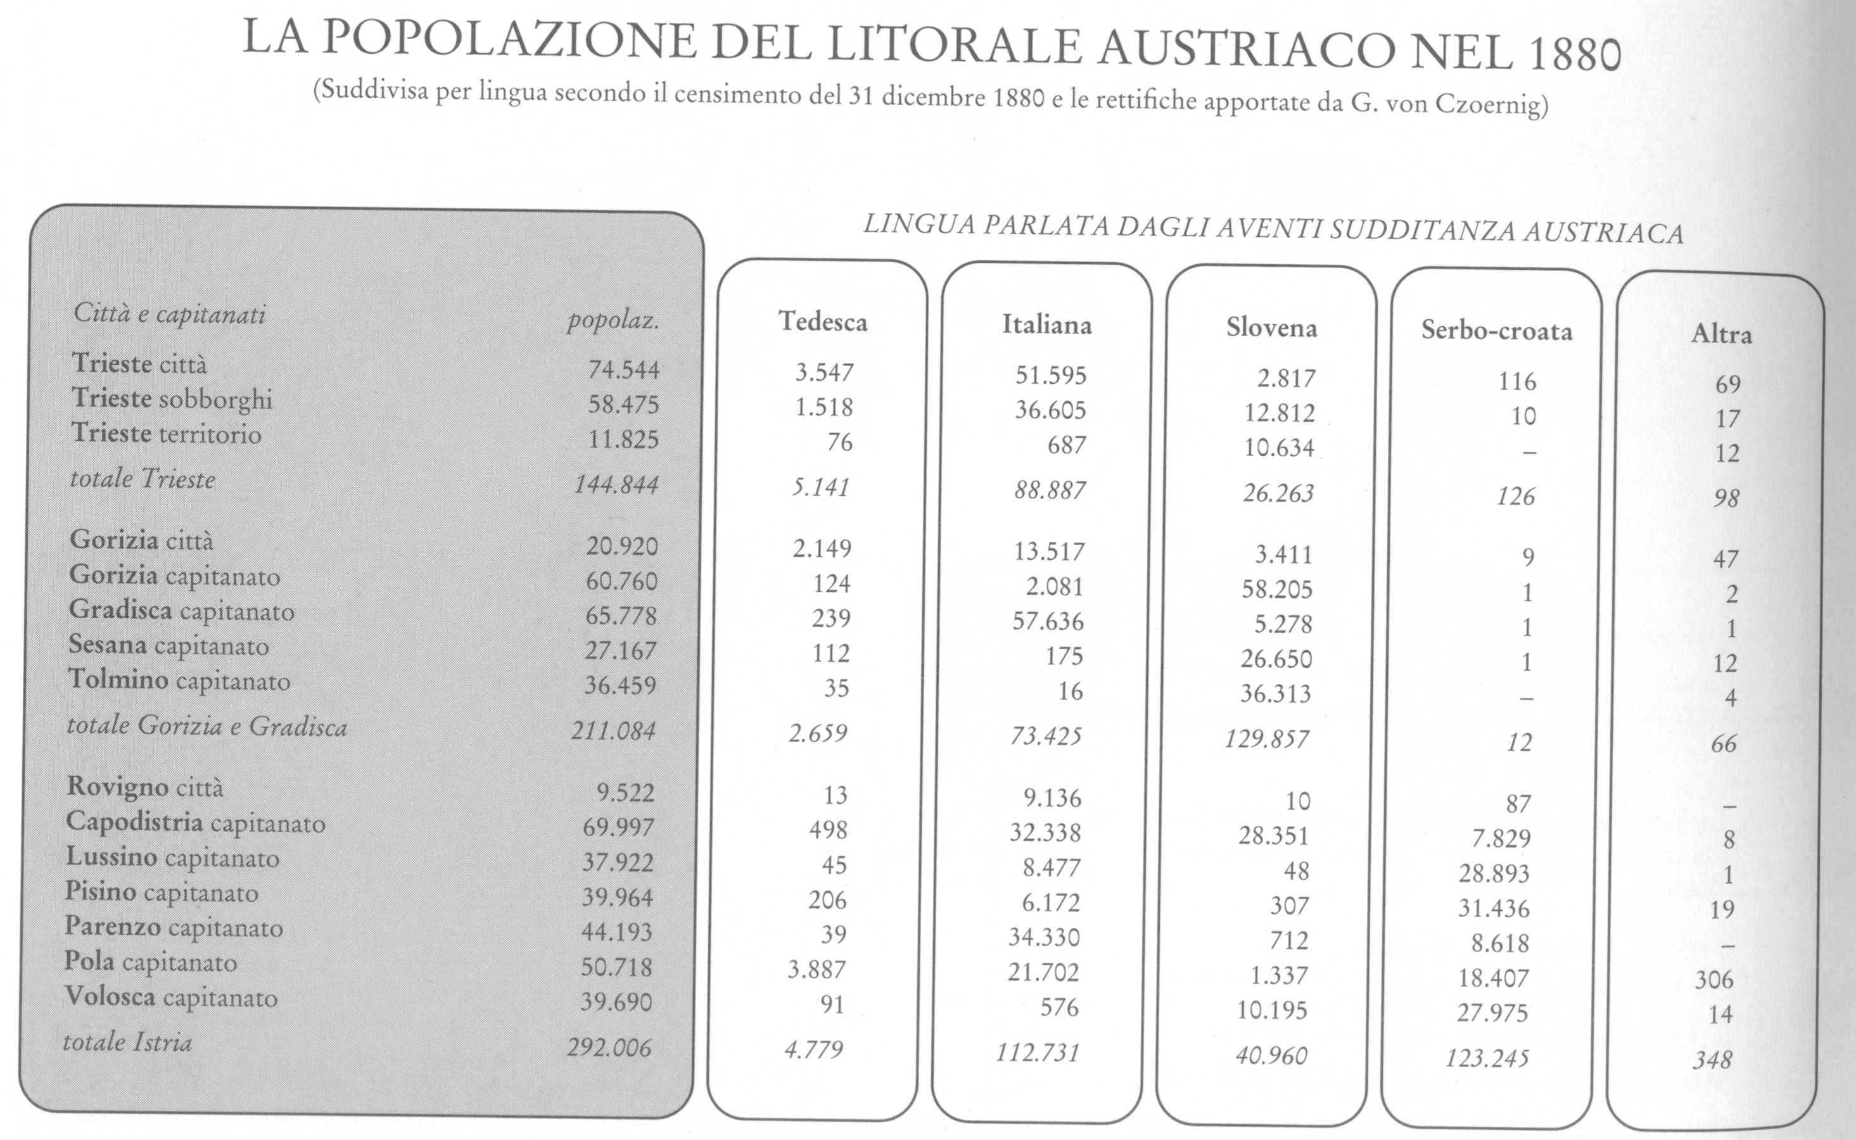

Slide 22
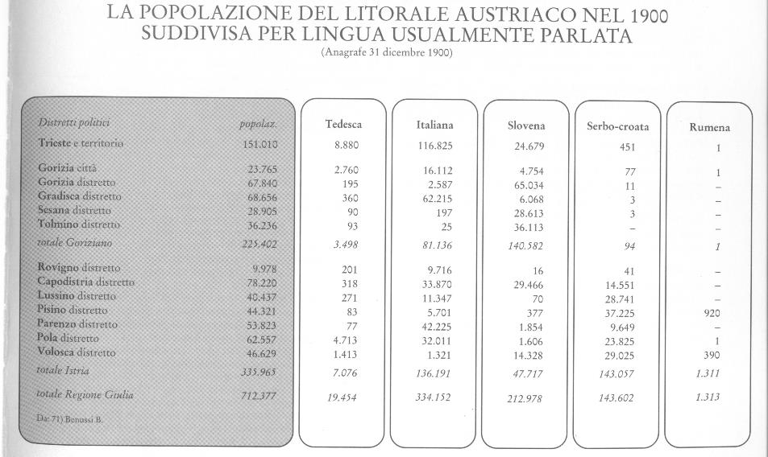

Slide 23
CONFRONTO CENSIMENTI 1880 E 1900

Slide 24
1910 POPOLAZIONE: 828008 pertinenti e 66560 stranieri = 894.568
GORIZIA E GRADISCA: 249.921 pertinenti e 10.828 stranieri = 260.749
Sloveni (154.564) |  | 59,3%
Italiani e Ladini (90.146) |  | 34,6%
Tedeschi (4.480) |  | 1,7%
Altri |  | 4,4%
ISTRIA: 387.174 pertinenti e 17.135 stranieri = 404.309
Croati (170.706) |  | 42,2%
Italiani e Ladini (147.416) |  | 36,5%
Sloveni (55.365) |  | 13,7%
Altri |  | 7,6%
TRIESTE: 190.913 pertinenti e 38.597 stranieri = 229.510
Italiani e Ladini (118.959) |  | 51,9%
Sloveni (56.916) |  | 24,8%
Tedeschi (11.856) |  | 5,1%
Altri |  | 18,2%

Slide 25
GRUPPI LINGUISTICI
Italiani e Ladini: 356.521 (39,85 %)
Trieste: 118.959 (51,83 %)
Istria: 147.416 (36,46 %)
Goriziano: 90.146 (34,57 %)
Sloveni: 266.845 (29,82 %)
Trieste: 56.916 (24,79 %)
Istria: 55.365 (13,69 %)
Goriziano: 154.564 (59,27 %)
Croati: 170.706 (19,08 %)
Trieste: 2.403 (1,04 %)
Istria: 168.116 (41,58 %)
Goriziano: 187 (0,07 %)
Tedeschi: 29.615 (3,31 %)
Trieste: 11.856 (5,16 %)
Istria: 13.279 (3,28 %)
Goriziano: 4.480 (1,71 %)
Stranieri: 66.560 (7,44 %)
Trieste: 38.597 (16,81 %)
Istria: 17.135 (4,23 %)
Goriziano: 10.828 (4,15 %)

Slide 26
La Marche Julienne realizzata da Josip Roglić, geografo croato (1906-1987): ripartizione dei gruppi linguistici 1910 e 1911 (esclusa Veglia). È costruita in modo da individuare anche gli insediamenti linguistici di minori dimensioni. Dimensioni dei cerchietti rappresentanti i centri maggiori differiscono poco da quella dei centri minori. La Legenda ne dà conto ma il messaggio è che gli insediamenti sloveni e croati siano assai più cospicui di quelli italiani. Inoltre, la Legenda non parla di gruppi linguistici, ma di nazionalità e considera croati tutti i parlanti serbo-croato, mentre distingue fra italiani e friulani, considerati nazionalità a parte. Infine, i colori adoperati per individuare rispettivamente sloveni e croati sono fra loro molto simili, → immagine di compattezza del popolamento slavofono, mentre usati colori fra loro ben diversi per distinguere italiani dai friulani → Insediamenti italiani = “isole italiane in un mare slavo”, oppure “bottoni italiani su di un mantello slavo” + discontinuità fra il popolamento italiano della Venezia Giulia e quello dell’Italia, separandoli con la “nazione” friulana.

Slide 27
Carta dei limiti nazionali italo-jugoslavi, mappa realizzata da Carlo Schiffrer, storico e geografo italiano (1902-1970): si fonda sulle sue elaborazioni del censimento del 1921, i cui dati differiscono, anche se non di molto, da quelli del 1910. Rappresentazione è speculare a quella di Roglić: la proporzione fra i palloni rappresentanti rispettivamente gli insediamenti maggiori e quelli minori vuole sottolineare le grandi dimensioni dei centri abitati italiani di contro agli insediamenti sparsi slavi. Inoltre, l’intensità del colore segnala la densità della popolazione. Infine, le strisce trasversali indicano le aree di bilinguismo diffuso. Scopo della mappa è quello di rappresentare lo slogan tipico del nazionalismo italiano, secondo il quale gli insediamenti italiani sono “oasi in un deserto slavo”.

Slide 28
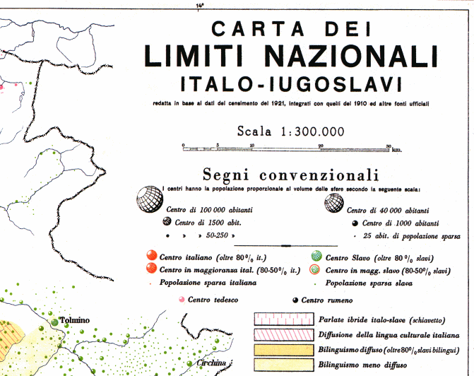

Slide 29
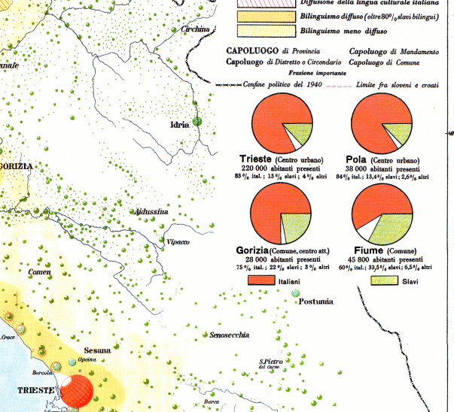

Slide 30
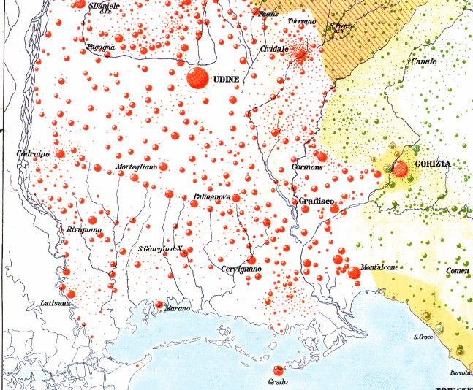

Slide 31
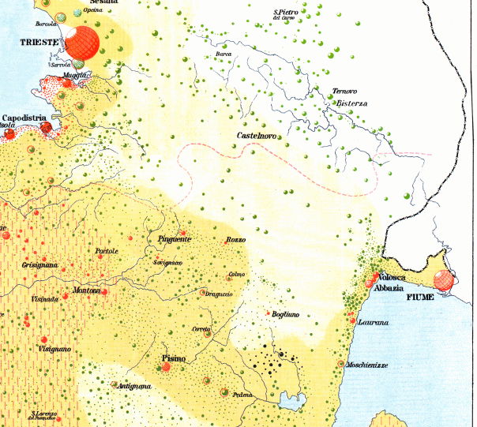

Slide 32
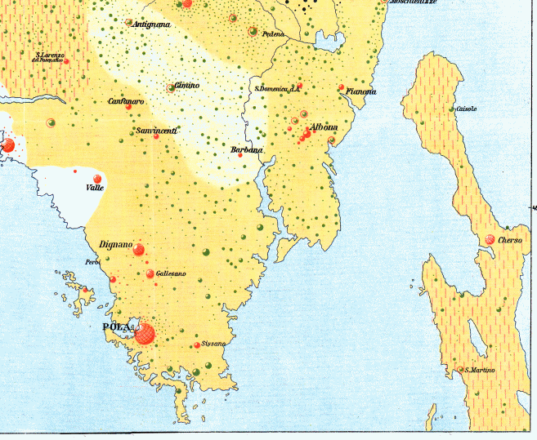

Slide 33
TRIESTE: LIBERALI = LAICI E NAZIONALI
primo obiettivo (TIPICAMENTE LIBERALE): LAICIZZAZIONE E CONTROLLO DELE STRUTTURE SOCIALI → ELIMINAZIONE DELL’ ”INGERENZA ECCLESIASTICA” NELL’ISTRUZIONE
DAL 1868 L’ISTRUZIONE ELEMENTARE E’ COMPLETAMENTE NELLE MANI DEL COMUNE MA, INASPETTATAMENTE, LA SOTTRAZIONE DEL CONTROLLO DELLA SCUOLA ALLA CHIESA PROVOCA UN CONFLITTO DI UNA DUREZZA MAI VISTA, CHE ASSUME ANCHE UN’IMPREVISTA COLORITURA NAZIONALE:
IL VESCOVO RESISTE, SOSTENUTO DAL LUOGOTENENTE → MANIFESTAZIONE DI PIAZZA CON PARTECIPAZIONE DI ELEMENTI MAZZINIANI E GARIBALDINI (→ OLTRE AD ACCENTI ANTICLERICALI, ANCHE SEPARATISTI)

Slide 34
12 LUGLIO 1868
DUE GIORNI DOPO (12 LUGLIO) CONTROMANIFESTAZIONE DEL PARTITO CLERICALE SLAVO: dalla periferia muove verso il centro UN GRAN NUMERO DI ABITANTI SLOVENI DEI DINTORNI → SCONTRI DI PIAZZA → INTERVENTO DELLA MILIZIA TERRITORIALE (SLOVENA) → DUE MORTI FRA I CITTADINI : IL CONFLITTO NAZIONALE E’ UNA REALTA’

Slide 35
FINO AGLI ANNI ’80 COMUNQUE, LA SITUAZIONE E’ ABBASTANZA TRANQUILLA: IL PROCESSO ASSIMILATORIO CONTINUA, LO SLAVISMO E’ APPENA AGLI INIZI, I LIBERAL-NAZIONALI CONTROLLANO PERFETTAMENTE LA SITUAZIONE: RIMANGONO FUORI DALLA LORO PORTATA SOLO LE STRUTTURE ECCLESIASTICHE (CHE PERALTRO PESANO ASSAI POCO IN REALTA’ LAICA COME QUELLA DI TS) E LE STRUTTURE BUROCRATICHE STATALI ( E NEANCHE TUTTE, PERCHE’ SPESSO LA MAGISTRATURA SI MOSTRA SENSIBILE ALLE RAGIONI DELLA NAZIONALITA’ ITA) → LIB.NAZ DISPONGONO DI TUTTI GLI STRUMENTI NECESSARI PER QUELLA DIFESA DELL’IDENTITA’ ITA DELLA CITTA’ CHE COMINCIA A VENIR SENTITA COME UNA PRIORITA’ POLITICA

Slide 36
LA DIFESA DELL’ITALIANITA’
DIVENTA PROGRESSIVAMENTE IL PROBLEMA DELLA POLITICA TRIESTINA, CHE SUBISCE NEL TEMPO UN’EVOLUZIONE SIGNIFICATIVA → MUTA IL CONTESTO IN CUI SI INSERISCE: DA UNA SOCIETA’ FONDAMENTALMENTE MONONAZIONALE AD UNA IN PARTE BINAZIONALE ← crescita movimento nazionale sloveno
DA UNA SOCIETA’ LIBERALE ELITARIA AD UNA SOCIETA’ DI MASSA → RADICALIZZAZIONE DEI CONFLITTI

Slide 37
IN UNA PRIMA FASE LA POLITICA LIBERAL-NAZIONALE NON METTE AFFATTO IN DISCUSSIONE LA CORNICE STATUALE ASBURGICA: E’ DIFESA DELL’INDIVIDUALITA’ MUNICIPALE, DEL “DIRITTO STORICO”, DEI PRIVILEGI LOCALI, DELLA LEGGE ELETTORALE RESTRITTIVA: 1873 RIFORMA ELETTORALE (deputati eletti direttamente e non dalle Diete) → PER VENT’ANNI ASTENSIONISMO DAL PARLAMENTO (SULL’ESEMPIO DEI CECHI) ← DIMOSTRA QUANTO POCO CONTASSE IL PARLAMENTO PER LA GESTIONE DEI PROBLEMI LOCALI:
ESISTE UNA CORRENTE SEPARATISTA, MA FORTEMENTE MINORITARIA

Slide 38
NEL CORSO DEGLI ANNI ’80 CAMBIO GENERAZIONALE FRA I LIBERAL-NAZIONALI: NUOVO GRUPPO DIRIGENTE, MASSONICO E FORTEMENTE ANTISLAVO, IL CUI STATO MAGGIORE E’ INSERITO NELLA LOGGIA “ALPI GIULIE” CON SEDE A ROMA
MOMENTO CHIAVE: 1895 FONDAZIONE “PRO PATRIA”, COME RISPOSTA ALLO SCHULVEREIN (Unione scolastica) TEDESCA, IMPEGNATA NELLA DIFFUSIONE DELLA SCUOLE TEDESCHE A SUD DELLE ALPI = PROPAGANDA PAN-GERMANISTA ← SEGNO CHE ORMAI SI AFFERMATA NUOVA DIMENSIONE DELLA POLITICA = POLITICA DI MASSA, NEL CUI AMBITO IDEOLOGIA NAZIONALISTA RAPPRESENTA RIFERIMENTO PREVALENTE
PRO PATRIA SOPPRESSA 1890, RICOSTITUITA COME “LEGA NAZIONALE” CHE DIVENTA RAPIDAMENTE ORGANIZZAZIONE DI MASSA DELL’IRREDENTISMO

Slide 39
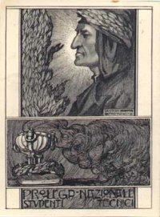
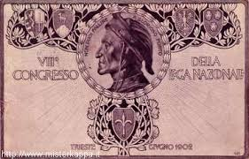
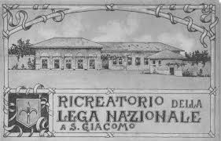
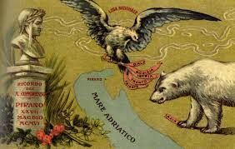

Slide 40
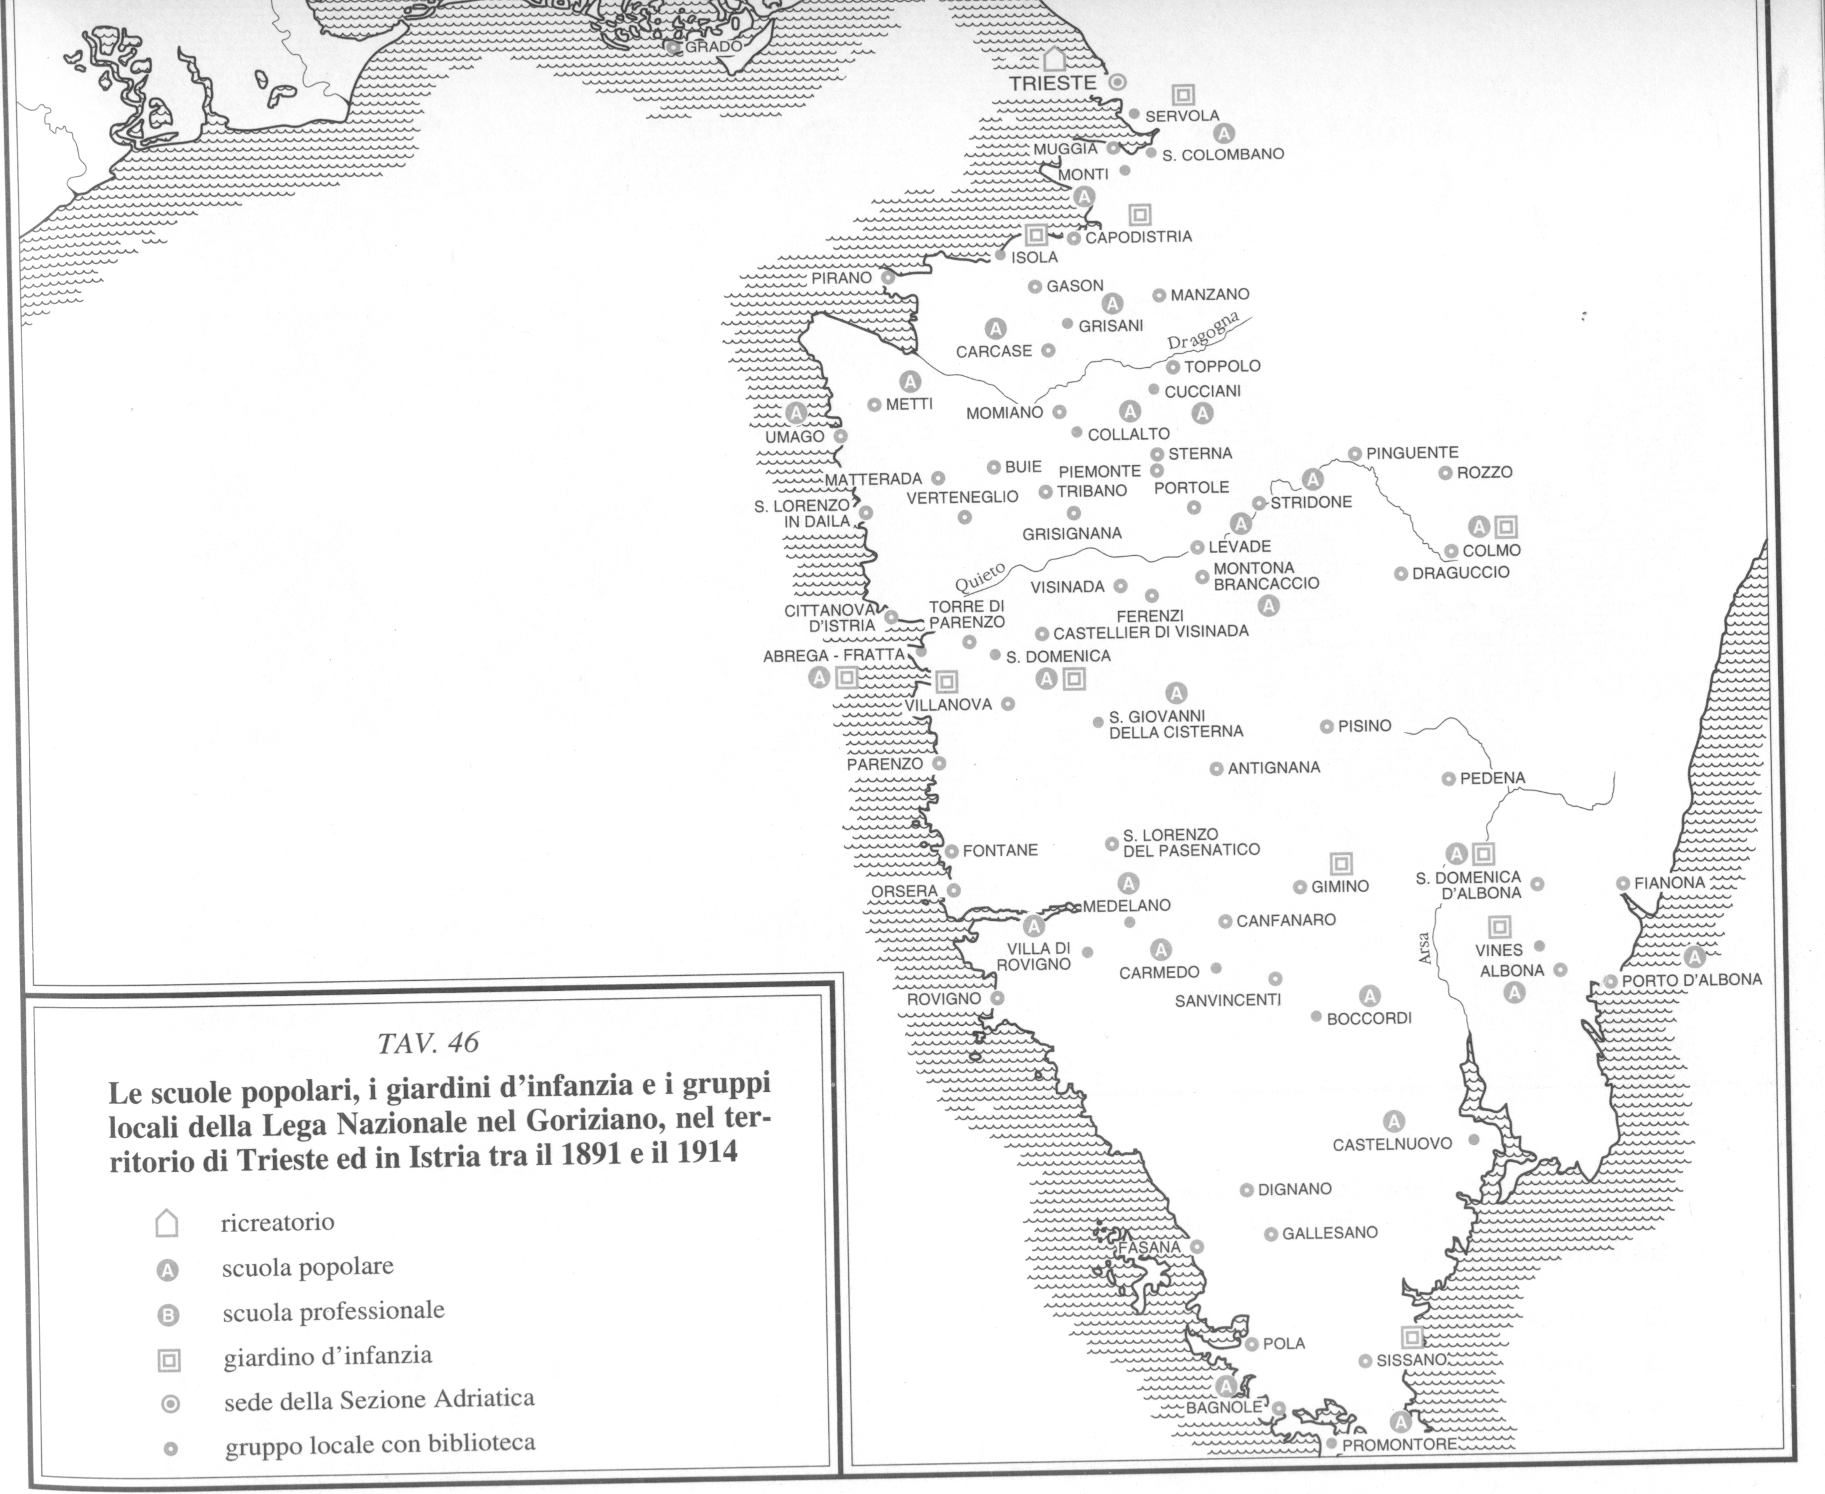

Slide 41
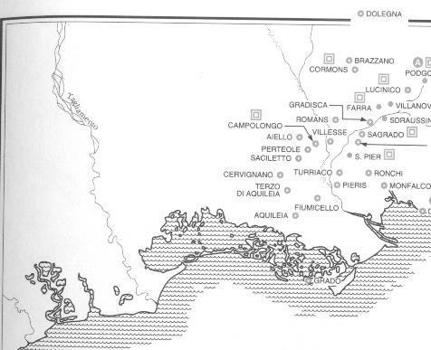

Slide 42
A TS LA DIFESA DELL’ITALIANITÀ, CONSIDERATA ORMAI VALORE SUPREMO, PRENDE LA FORMA DI UNA CONTINUA CONFLITTUALITA’ FRA IL COMUNE, IN MANO ITA, E IL GOVERNO CENTRALE : ITA VOGLIONO CONSOLIDARE LE LORO POSIZIONI, E POSSIBILMENTE MIGLIORARLE, ATTRAVERSO UN’ACCORTA INTERPETAZIONE DELLE LEGGI, DALLE QUALI VENGONO SPREMUTI TUTTI I POSSIBILI VANTAGGI: SEGGI COMUNALI E DIETALI, SCUOLE, ASSOCIAZIONI, GIORNALI, ECC., con ottimi risultati
SCHIFFRER : “tutto quanto rientrava nella competenza delle autorità municipali diventava strumento inteso a conservare a Trieste il suo carattere nazionale […] i piani urbanistici, le nuove arterie di comunicazione, i trafori aperti nei primi anni del secolo tendevano ad assorbire le frazioni suburbane […] così gruppi di case popolari avevano lo scopo di rafforzare le posizioni elettorali in determinate circoscrizioni”

Slide 43
UNICO OBIETTIVO, NON VIENE RAGGIUNTO = UNIVERSITA’ ITALIANA, CHIESTA DA TUTTI GLI ITA DELL’IMPERO, DOPO CHE NEL 1866 PD PASSATA ALL’ITA ← NEGATO DAL GOVERNO PER DUE RAGIONI:
1 = COME AVVENUTO CON TUTTE LE ALTRE UNIVERSITA’ “NAZIONALI” DELL’IMPERO, DIVENTEREBBE UN CENTRO NON SOLO CULTURALE MA ANCHE DI AGITAZIONE POLITICA; 2 = LA RICHIESTA ITA SI INTERSECA E CONFLIGGE CON RICHIESTE SIMILI DI ALTRE NAZIONALITA’, OGNUNA DELLE QUALI VUOLE LA SUA UNIVERSITA’
→ GINEPRAIO SENZA SOLUZIONE : MA LA MANCATA RISPOSTA NON PREOCCUPA ITA, AL CONTRARIO ← FELICE VENEZIAN: L’UNIVERSITA’ BISOGNA CHIEDERLA SEMPRE NELLA SPERANZA DI NON OTTENERLA MAI ← TERRENO IDEALE DI RICOMPOSIZIONE DI TUTTE LE FORZE ITA NELL’IMPERO, COMPRESE ANCHE QUELLE NON NAZIONALISTE, COME I SOCIALISTI

Slide 44
BATTAGLIA LEGALE ← POSSIBILE PERCHE’ AU STATO RISPETTOSO DELLE LEGGI → MAI UN RAPPRESENTANTE DELLO STATO LE AVREBBE VIOLATE, ANCHE SE QUESTE CONCEDEVANO ARMI A QUELLI CHE SEMPRE + CHIARAMENTE APPARIVANO COME NEMICI DELLO STATO:
SIAMO IN UN CONTESTO DI LOTTA POLITICA ANCORA TIPICAMENTE OTTOCENTESCO: GRANDI IDEALITA’, GRANDE INTRANSIGENZA SUI PRINCIPI, FORTE PASSIONALITA’, MA NON ANCORA USO CORRENTE DELLA VIOLENZA COME STRUMENTO DI LOTTA POLITICA → MANIFESTAZIONI, QUALCHE ARRESTO, QUALCHE CONDANNA ED ESPULSIONE, MA NULLA DI PARAGONABILE ALLA LOTTA POLITICA DEL DOPOGUERRA ← IN MEZZO, A FARE DA SPARTIACQUE,L’ESPERIENZA SCONVOLGENTE DELLA IGM

Slide 45
FIN DOPO IL 1890 QUESTA BATTAGLIA LEGALE DA’ BUONI FRUTTI → LE POSIZIONI DELL’ITALIANITA’ MIGLIORANO: VEDI APPUNTO CENSIMENTI → POI INVECE LA SITUAZIONE SI RIBALTA, SOTTO LA SPINTA DI 2 FATTORI CONCOMITANTI : 1 = PRESSIONE DELLO SLAVISMO – 2 = AFFERMARSI DI UN PARTITO SOCIALISTA INTERNAZIONALISTA
CRESCITA DELLO SLAVISMO → PER GLI ITALIANI SCENARIO DEL FUTURO = SOMMERSIONE ETNICA, COME STA AVVENENDO E IN PARTE E’ GIA’ AVVENUTO NELLE CITTA’ EX VENETE DELLA DALMAZIA (Spalato, Sebenico, Trau’) → PERICOLO SLAVO, TANTO + FORTE IN QUANTO TROVA APPOGGI PRESSO LE AUTORITA’ DELLO STATO :

Slide 46
OPPRESSIONE AUSTRIACA?
CONSIGLIO DEI MINISTRI AU IL 12 NOVEMBRE 1866, TENUTOSI SOTTO LE PRESIDENZA DELL’IMPERATORE FRANCESCO GIUSEPPE.
“Sua maestà ha espresso il preciso ordine che si agisca in modo deciso contro l’influenza degli elementi italiani ancora presenti in alcune regioni della Corona e, occupando opportunamente i posti degli impiegati pubblici, giudiziari, dei maestri come pure con l’influenza della stampa, si operi nel Tirolo del Sud, in Dalmazia e sul Litorale per la germanizzazione e la slavizzazione di detti territori a seconda delle circostanze, con energia e senza riguardo alcuno”

Slide 47
MALUMORE DEL MOMENTO O DISEGNO STRATEGICO?
CONTESTO: SUBITO DOPO III GUERRA INDIPENDENZA ← POCA FIDUCIA VERSO GLI ITALIANI → INAFFIDABILI NEI PUBBLICI UFFICI, SPECIE STRATEGICI (flotta)
PESANTI INTERVENTI IN DALMAZIA E POLA
IN ISTRIA E TS NON SI PUO’ PARLARE DI “OPPRESSIONE AUSTRIACA”, NEI TERMINI IN CUI SE NE PARLAVA IN RIFERIMENTO AL DOMINIO DELLO STATO ASSOLUTO AU NEL LOMBARDO-VENETO, O SE PARLERA’ IN RIFERIMENTO AI REGIMI TOTALITARI DEL ‘900
PIUTTOSTO, MEDIAZIONE FRA MOVIMENTI NAZIONALI: IL POTERE CENTRALE APPLICA ANCHE NEL LITORALE LA STESSA POLITICA DI BILANCIAMENTO CHE APPLICA IN TUTTI GLI ALTRI CONTESTI SIMILI (Galizia, Carniola, ecc.) IN CUI UNA COMPONENTE NAZIONALE PREVALENTE SUL TERRITORIO CERCA DI NEGARE I DIRITTI NAZIONALI DELLE ALTRE, E COSI’ FACENDO OPERA ANCHE NEL PROPRIO DIRETTO INTERESSE

Slide 48
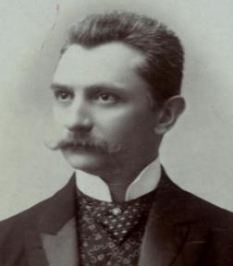
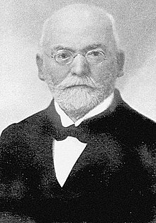
COMPROMESSI E SCONTRI
IN ISTRIA INIZI ‘900: RIPETUTI TENTATIVI DI COMPROMESSO IN SEDE DI DIETA, SU TEMI QUALI PARITÀ NELL’USO DELLE LINGUE E RIFORMA CIRCOSCRIZIONI ELETTORALI → ITA RIESCONO A BLOCCARE OGNI RIFORMA
http://www.atlantegrandeguerra.it/portfolio/dieta-e-giunta-provinciale-del-margraviato-distria/
Lodovico Rizzi (Pola, 20 Febbraio 1859 – Pola, 1 marzo 1945), Capitano provinciale dell’Istria
Matko Laginja (Klana, 10 agosto 1852 – Zagabria, 18 marzo 1930), leader del movimento nazionale croato in Istria

Slide 49
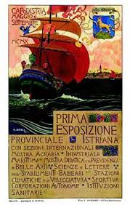
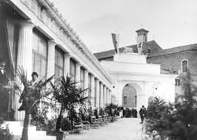
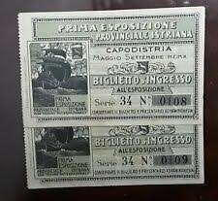
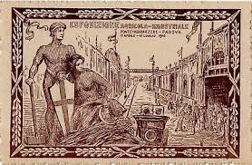

Slide 50
I TIMORI DEGLI ITALIANII
A TRIESTE: GOVERNATORE HOHENLOHE (1905-1906 – 1909-1915 : TS = PORTO COMMERCIALE DELLO STATO → NON DEVE APPARTENERE A NESSUNA NAZIONALITA’, MA E DIVENTARE UNA NATIONALITATENSTADT (città delle nazionalità) COME IL PORTO MILITARE DI POLA → DURO SCONTRO CON IL COMUNE: AVOCAZIONE «ATTRIBUZIONI DELEGATE» (licenze industriali, sorveglianza sulle scuole, controllo edilizio) + LICENZIAMENTO REGNICOLI
NEGLI ANNI PRECEDENTI IL CONFLITTO MONDIALE NOTEVOLE AFFLUSSO DI PERSONALE SLAVO NELLA PUBBLICA AMMINISTRAZIONE, CHE ALLARMA PARTICOLARMENTE GLI ITALIANI
PROGETTO TRIALISTA DI RIFORMA DELL’IMPERO

Slide 51
NAZIONALIZZAZIONE ECONOMICA
FRA ‘800 E ‘900 GRANDE SVILUPPO ECONOMICO DI TS:
1891: ABOLIZIONE PORTO FRANCO: TRAFFICO NON + COMMERCIATO MA DI TRANSITO → INFRASTRUTTURE : NUOVI PORTI E FERROVIA TRANSALPINA ← ENORMI INVESTIMENTI + AFFLUSSO MANODOPERA
SVILUPPO INDUSTRIA PESANTE: CANTIERISTICA E SIDERURGICA ← ENORMI INVESTIMENTI E CRESCITA CLASSE OPERAIA
CAPITALE LOCALE INSUFFICIENTE, SPECIE DOPO CRISI 1873 → CAPITALE AUSTRIACO O CECO → MARGINALITÀ ECONOMICA CLASSE DIRGENTE LOCALE

Slide 52
L’OSSESSIONE DELLA NAZIONE
Tutte le forze intellettuali della regione si sentono inconsciamente convogliate e impegnate, come per l’adempimento di un irrazionale, ineluttabile dovere civico, verso l’unico punctum dolens ossessionante della nazionalità […] Non è semplicemente il fenomeno delle genti di frontiera […] qui è l’esasperazione di volontà che hanno scelto una via sola, una sola cultura esaltata e trasfigurata in un mito: se il puritano domandava con angoscia a se stesso: «sei tu salvato?», il giuliano dell’anteguerra si domandava con la trepida speranza di una intima conferma: «sei tu italiano abbastanza?»: istanza ultima della sua moralità e personalità

Slide 53
IRREDENTISMO?
TRIESTE ITALIANA, GIÀ CREATURA PREFERITA DELLA MONARCHIA ASBURGICA (→ URBS FIDELISSIMA), SI PERCEPISCE NON PIÙ TUTELATA NELLA SUA IDENTITÀ DALLO STATO ASBURGICO → IRREDENTISMO → PROBLEMI:
DIFESA NAZIONALE = MOVIMENTO DI MASSA: COINCIDE CON IRREDENTISMO?
COME SI CONCILIANO IRREDENTISMO E NECESSITÀ ECONOMICA?
→ DUALISMO FREUDIANO (Schiffrer) TRA FATTORE ECONOMICO E FATTORE CULTURALE E POLITICO, TRA IL SENTIMENTO RISORGIMENTALE ITALIANO E IL COMPLESSO DI INTERESSI ANTIRISORGIMENTALI ASBURGICI

